Slide 1


Individueel Project @ Sogyo
7 februari 2022
Anneke Kraamer

Slide 2
Inhoud
Qwirkle
Plannen en Ambities
Persoonlijke en Technische doelen
Aanpak
Architecture
Demo
Wat heb ik geleerd?
Wat zou ik nog willen toepassen en leren?
Wat vond ik leuk en wat minder

Slide 3
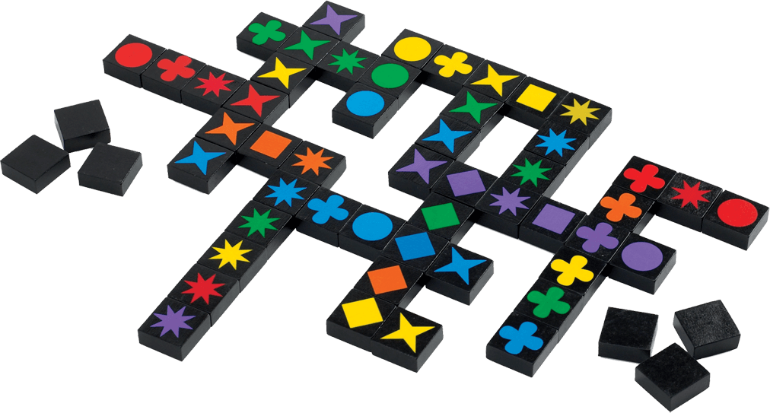
Qwirkle
Scrabble + Set + Domino
6 kleuren, 6 vormen
Zelfde kleur XOR zelfde vorm
Punten voor elke reeks
Qwirkle: een reeks van 6

Slide 4
Plannen en Ambities
Plannen
MVP met startspel in backend, API en frontend
Alle regels toepassen
Puntentelling
Intuïtieve, esthetische UI/UX
Ambities
Tot 4 personen op verschillende computers
Topscores van alle spelers ooit
Optie voor kleurenblinden

Slide 5
Persoonlijke en Technische doelen
Technische leerdoelen
Met JavaScript/React leren werken
Beter leren begrijpen hoe de verschillende lagen met elkaar samenwerken
Gestructureerde code schrijven
Persoonlijke leerdoelen
Niet in paniek raken
Bijtijds hulp vragen aan begeleiders
Op een gestructureerde, agile manier werken

Slide 6
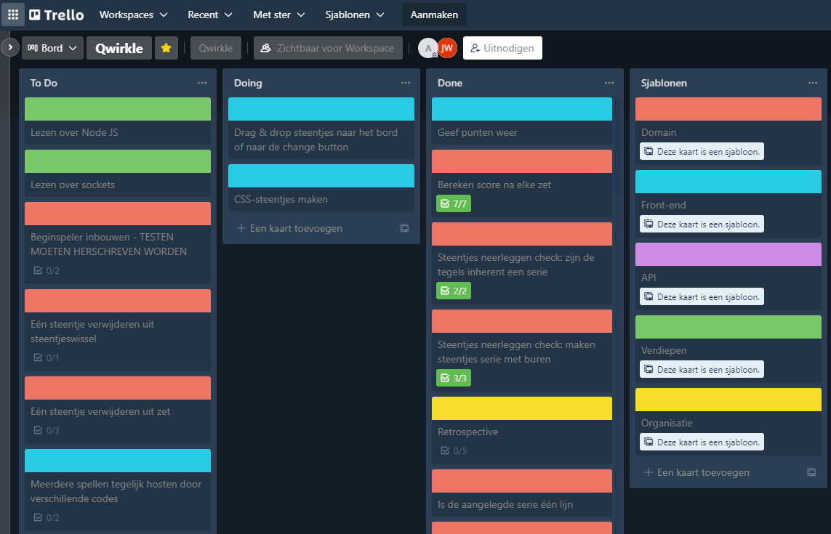
Aanpak
Trello

Slide 7


Aanpak
Trello
Meetings met Jeroen
Uitleg van Jeroen gekregen over communicatie tussen frontend & backend
Tutorials volgen

Slide 8
Aanpak
Trello
Meetings met Jeroen
Uitleg van Jeroen gekregen over communicatie tussen frontend & backend
Tutorials volgen
Eerst een counter maken
Mancalastructuur

Slide 9
Architecture
Domain (Java)
API (Java)
Frontend (Typescript/React)

Slide 10
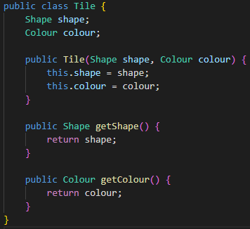
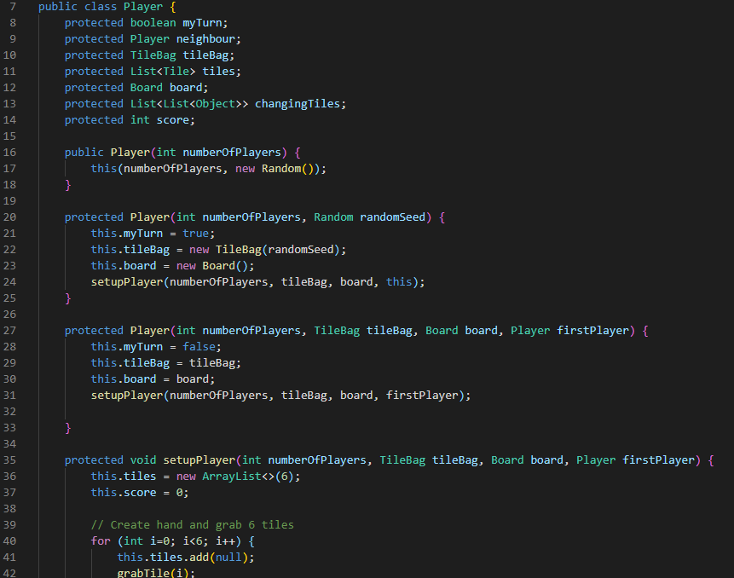
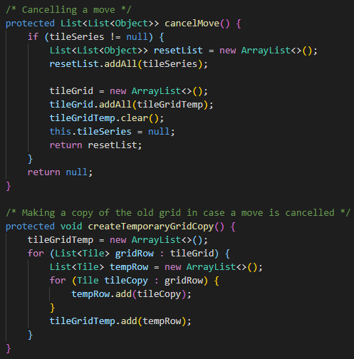
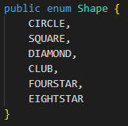
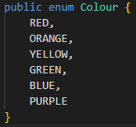
Architecture
Domain (Java)
Main
Player
Board
TileBag
Tile
Enums
Colour
Shape
Neighbour (postion)
Implementation

Slide 11
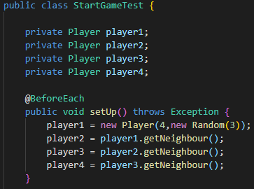
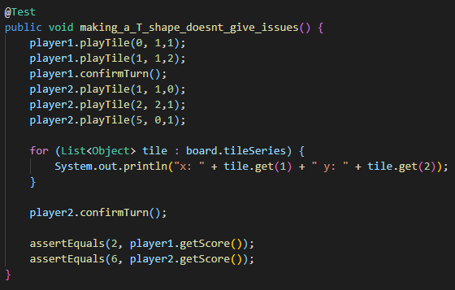
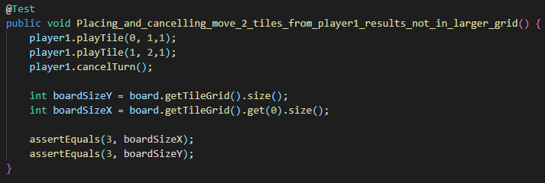
Architecture
Domain (Java)
Main
Test
StartGameTest
PlayGameTest
PlayGameRulesTest

Slide 12
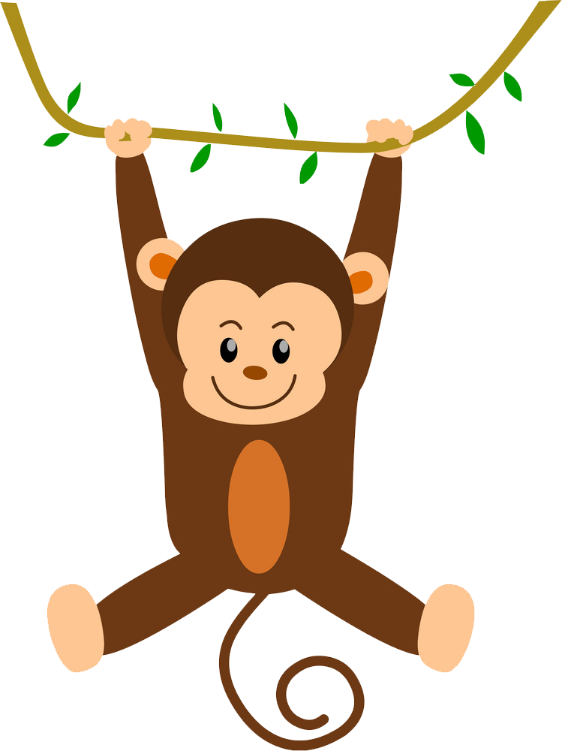
Architecture
Domain (Java)
API (Java)
Models
Player
Board
TileBag
Tile

Slide 13
Architecture
Domain (Java)
API (Java)
Models
Actions
StartQwirkle
PlayTile
Trade
TradeInput
ConfirmTurn
CancelTurn

Slide 14
Architecture
Domain (Java)
API (Java)
Frontend (TypeScript/React)

Slide 15
Demo
Spelregels
Aantal spelers invullen (wordt nu altijd 1)
Spel start
Bovenaan: ben je aan de beurt
Score
Adaptive grid
Hand met steentjes
Knoppen voor zet bevestigen, steentjes ruilen, zet annuleren
Aantal steentjes nog over in de zak
Restart

Slide 16
Demo
Steentjes neerleggen
In één lijn
Serie
Grid past zich aan
Annuleren
Grid past zich terug aan
Bevestigen
Punten komen erbij
Getal in zak wordt kleiner

Slide 17
Demo
Volgende zet
Aangrenzend
In serie met de liggende steentjes
Niet dezelfde
Ook in serie met andere steentjes
Bevestigen
Punten komen erbij
Getal in zak wordt kleiner
Steentjes wisselen
Qwirkle leggen
protected Boolean placementIsValid(int x, int y, Tile tile) {
if (!isFirstMove()) {
if (isFirstTileInLine()) {
if (!adjacentToExistingTiles(x, y))
{ return false; }
} else if (
!isInLineWithSeries(x, y)
|| !adjacentToSeries(x, y))
{ return false; }
if (
overlapsTileInGrid(x, y)
|| !fitsInSeries(x, y, tile))
{ return false; }
}
return true;
}

Slide 18
Wat heb ik geleerd?
Technisch
Communicatie frontend – backend
React & Typescript
Cleaner code
Persoonlijk
Als ik iets snap gaat het super snel, anders loop ik soms vast
Soms verzand ik wat in details

Slide 19
Wat zou ik nog willen toepassen & leren?
Extra features
Drag & Drop
Websockets – meerdere spelers verbinden
Over internet spelen
Colourblind mode
Wat wil ik nog leren
Meer over React & Typescript
Meer over NodeJS

Slide 20
Wat vond ik leuk en wat minder
Leuk
Backend logica
Het proces vormgeven
UI/UX
Minder leuk
React & Typescript
Dat ik niet over alles van weet

